Slide 1
Функциональное моделирование систем с использованием методологии DFD

Slide 2
Основные вопросы
Определение и функциональное назначение DFD-моделей
Основные компоненты DFD-моделей
Иерархия DFD
Рассмотрение примера DFD-модели

Slide 3
Что такое DFD-модель
DFD – Data Flow Diagrams – диаграммы потоков данных
Модель системы определяется как иерархия диаграмм потоков данных, описывающих асинхронный процесс преобразования информации от ее входа в систему до выдачи пользователю.

Slide 4
Что такое DFD-модель?
Главная цель такого представления – продемонстрировать, как каждый процесс преобразует свои входные данные в выходные, а также выявить отношения между этими процессами.
Примечание. DFD-модели могут быть использованы в дополнение к модели IDEF0 для более наглядного отображения текущих операций документооборота в корпоративных системах обработки информации.

Slide 5
Основные компоненты диаграмм потоков данных
Основными компонентами диаграмм потоков данных являются:
внешние сущности
системы и подсистемы
процессы
накопители данных
потоки данных.

Slide 6
Нотации, используемые в DFD-моделировании
Нотации
DFD-моделирования
Гейна-Сарсона
(Gene-Sarson)
Йордона-ДеМарко
(Yordon-DeMarco)
Примечание. В зависимости от используемой нотации графическое представление элементов диаграмм будет различным

Slide 7
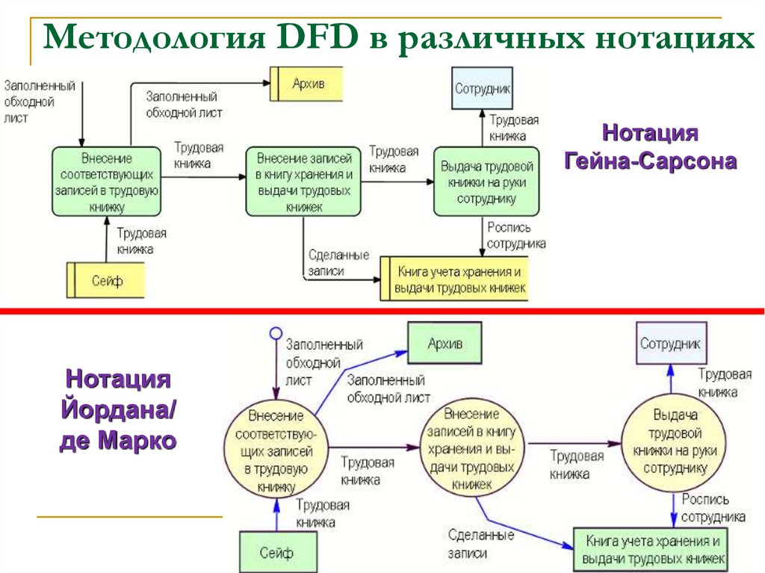

Slide 8
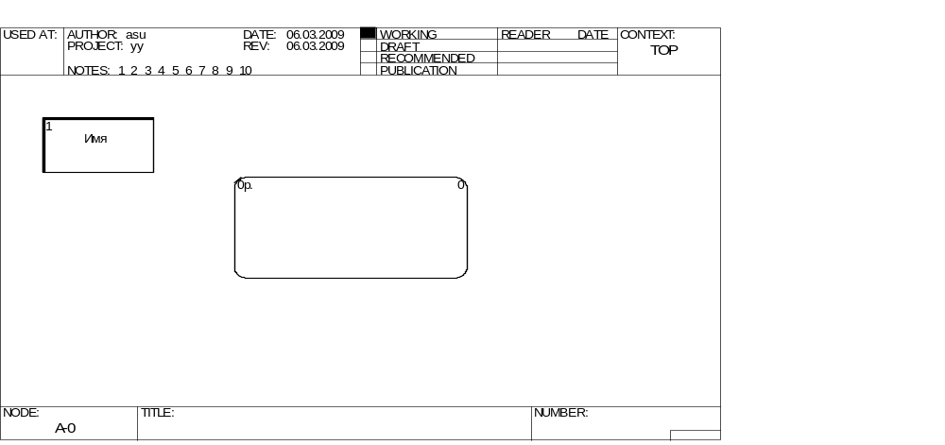
Внешняя сущность
Представляет собой материальный объект или физическое лицо, являющееся источником или приемником информации (например, заказчики, клиенты, поставщики, склад, персонал, банк).
Внешняя сущность находится за пределами границ анализируемой системы.
Одна и та же внешняя сущность может быть использована многократно на одной или нескольких диаграммах.
Имя
Внешняя сущность в нотации Йордона-ДеМарко
Внешняя сущность в нотации Гейна-Сарсона

Slide 9
Система и подсистема
При построении модели сложной системы она может быть представлена в самом общем виде на так называемой контекстной диаграмме в виде одной системы, либо в виде ряда подсистем.
Наименование системы/подсистемы представляется в виде словосочетания с отглагольным существительным (рассмотрение повестки дня, решение задачи, получение денег и т.п.).
1
Поле идентификации
Система/подсистема
в нотации Гейна-Сарсона
Наименование системы
Поле имени
Персонал, оборуд-е
Поле физической реализации
Имя системы/
подсистемы
Система/подсистема в нотации Йордона-ДеМарко
1
или
имя

Slide 10
Процесс
Представляет собой преобразование входных потоков в выходные в соответствии с определенным алгоритмом.
Примеры: обработка входных документов и выпуск отчетности определенным подразделением, процессы физически реализованного устройства.
Процесс именуется в виде словосочетания с активным глаголом в неопределенной форме, за которым следует существительное в винительном падеже.

Slide 11
Процесс
1.1
Поле идентификации
Процесс в нотации Гейна-Сарсона
Наименование процесса
Поле имени
Персонал, оборуд-е
Поле физической реализации
Имя
процесса
1
Процесс в нотации Йордона-ДеМарко
или
имя

Slide 12

Накопитель данных
Это абстрактное устройство для хранения информации, которую можно в любой момент поместить в накопитель и через некоторое время извлечь.
Примеры: ящик в картотеке, таблицы в ОЗУ, файл на электронном носителе
Примечание: В нотациях Гейна-Сарсона и Йордона-ДеМарко графическое представление данного элемента аналогичное.

Slide 13
Поток данных
Определяет информацию, передаваемую через некоторые соединения от источника к приемнику. Реальный поток данных может быть информацией, передаваемой по кабелю между двумя устройствами, пересылаемыми по почте письмами и т.п.
1.1.1
Деканат
Ведомость
Заполнить ведомость
Преподаватель

Slide 14
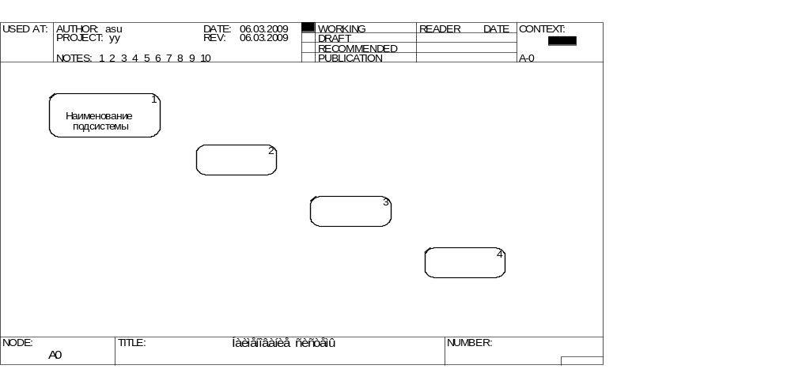
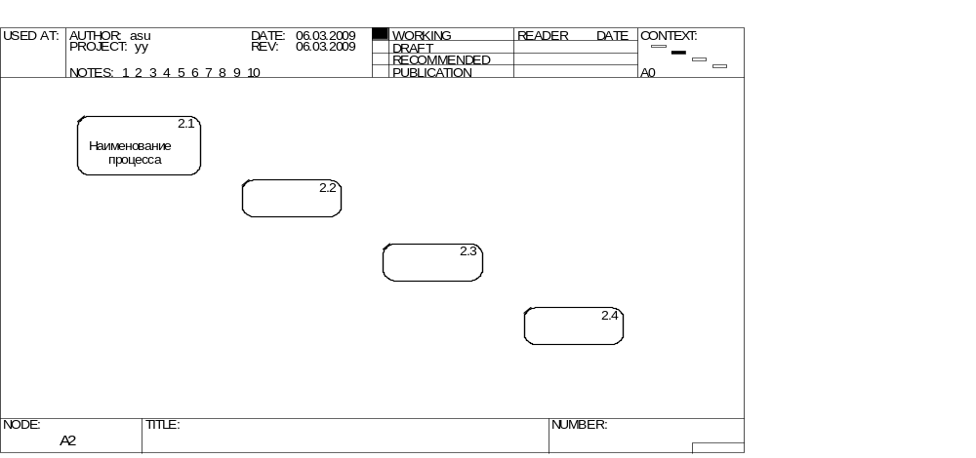
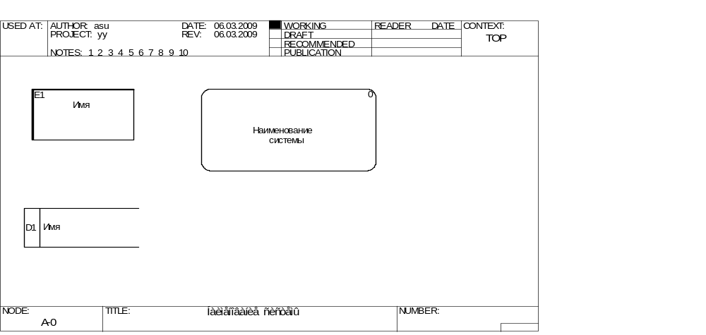

Нумерация объектов
Системы, подсистемы [Префикс] + собственный номер | Процессы [Префикс]+номер родительской подсистемы+собственный номер
Внешние сущности [Префикс]+номер | Хранилища данных [Префикс]+номер

Slide 15
Уровни DFD-модели
Уровень системы
Уровень подсистемы
Уровень процесса

Slide 16
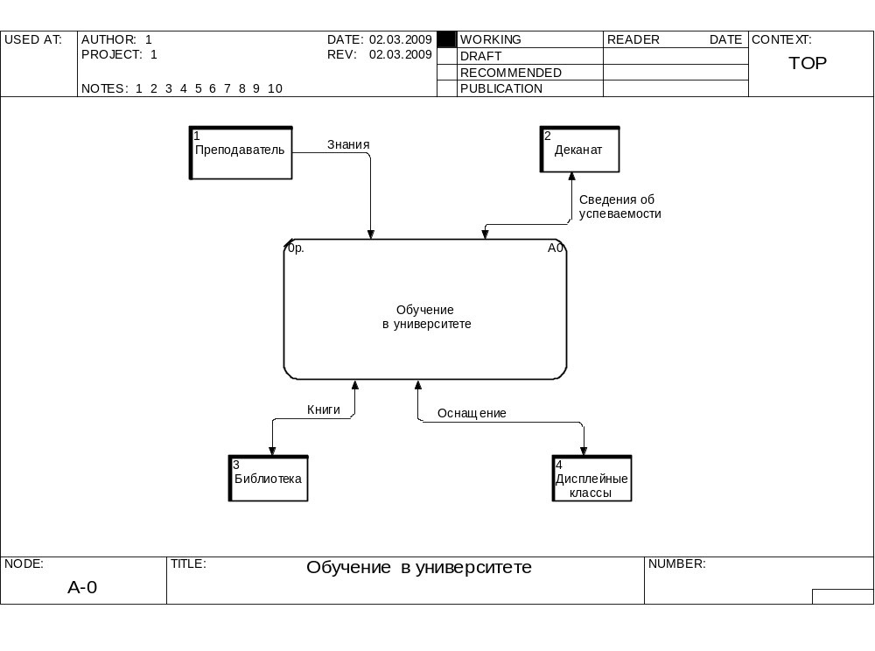
Построение иерархии DFD
1. Построение диаграмм уровня системы и подсистемы

Slide 17
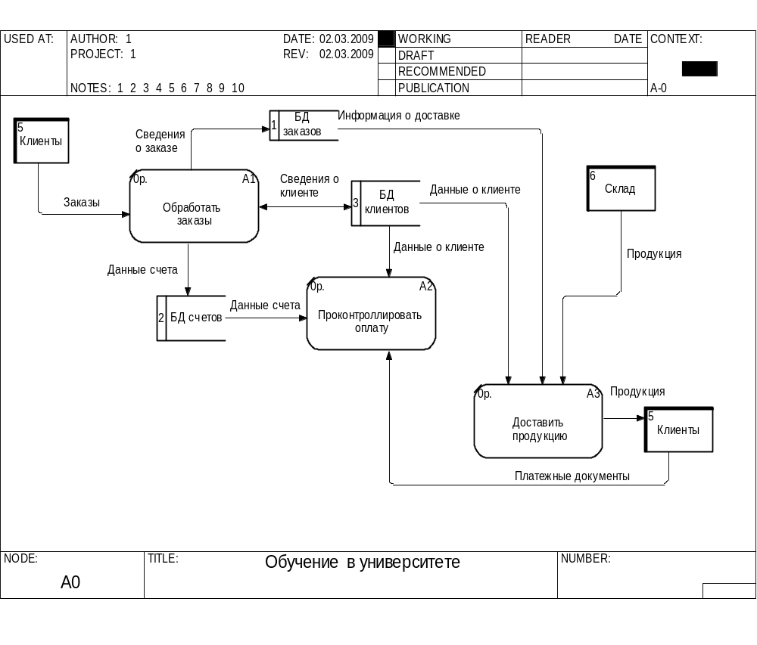
Построение иерархии DFD
2. Построение диаграмм уровня процесса

Slide 18
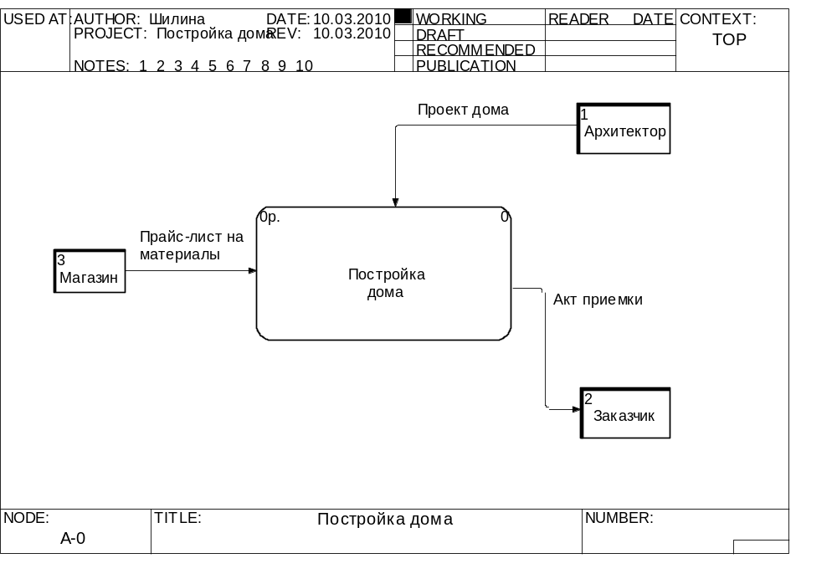
Пример DFD-модели постройки дачного домика
1. Контекстная диаграмма уровня системы

Slide 19
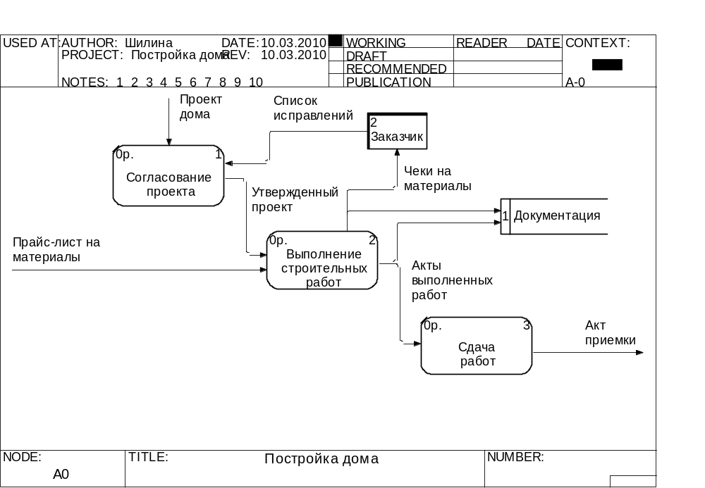
Пример DFD-модели постройки дачного домика
2. Диаграмма уровня подсистемы

Slide 20
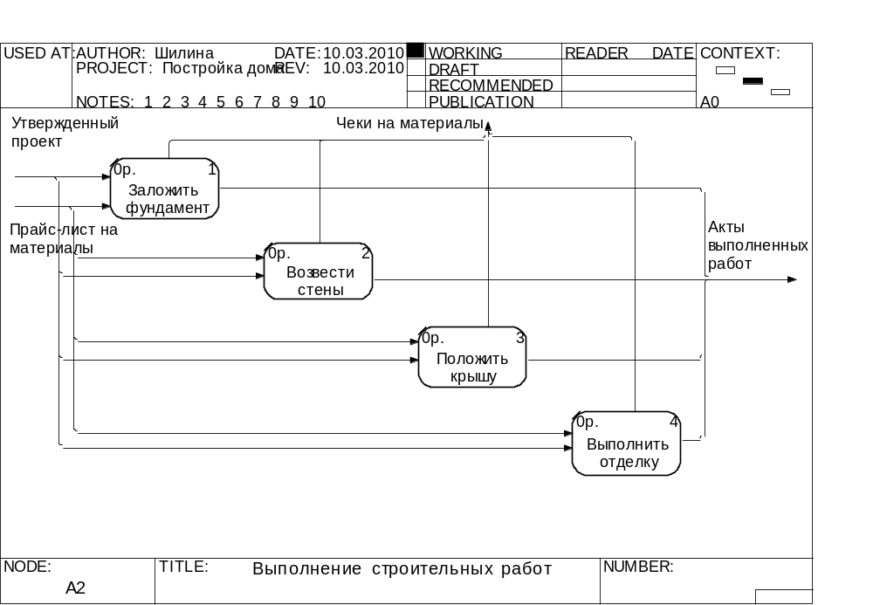
Пример DFD-модели постройки дачного домика
3. Диаграмма уровня процесса

Slide 21
Изученные понятия
Диаграмма потоков данных
Внешняя сущность
Накопитель данных
Система / Подсистема / Процесс
Поток данных
Иерархия DFD

Slide 22


Slide 23
Методология моделирования процессов IDEF3

Slide 24
Основные вопросы
Понятие динамического моделирования
Методология IDEF3
Основные элементы динамической модели
Правила и особенности построения IDEF3-модели
Декомпозиция в IDEF3

Slide 25
Что отражает модель IDEF3?
В общем случае, процесс – это упорядоченная последовательность действий.
Следовательно, процессная модель IDEF3 позволяет:
Отразить последовательность процессов
Показать логику взаимодействия элементов системы.
Цель IDEF3 - дать возможность аналитикам описать ситуацию, когда процессы выполняются в определенной последовательности, а также объекты, участвующие совместно в одном процессе.

Slide 26
Основные компоненты IDEF3-модели
Основными элементами IDEF3-модели являются:
1) единицы работ;
2) связи;
3) перекрестки;
4) объекты ссылок.

Slide 27
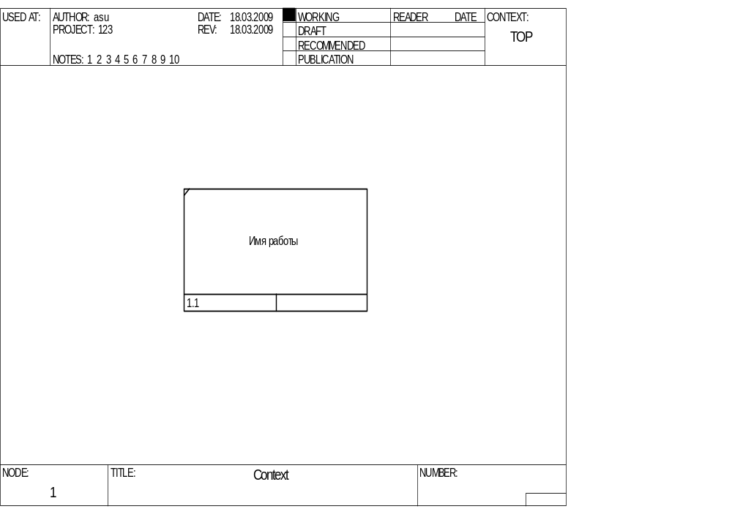
Единицы работ
Единица работ (UOW, Unit of Work) является центральным компонентом модели.
Словосочетание с отглагольным существительным, изображающим действие (выполнение, изготовление,…)
Или
Инфинитив глагола (изготовить продукцию)
Номер работы является уникальным, присваивается при ее создании и не меняется никогда

Slide 28
Связи
Связи показывают взаимоотношения работ.
Связи однонаправлены и могут быть направлены куда угодно
Обычно диаграммы рисуют таким образом, чтобы связи были направлены слева направо
Различают 3 типа связей:
  Старшая стрелка
  Стрелка отношений
  Поток объектов.

Slide 29
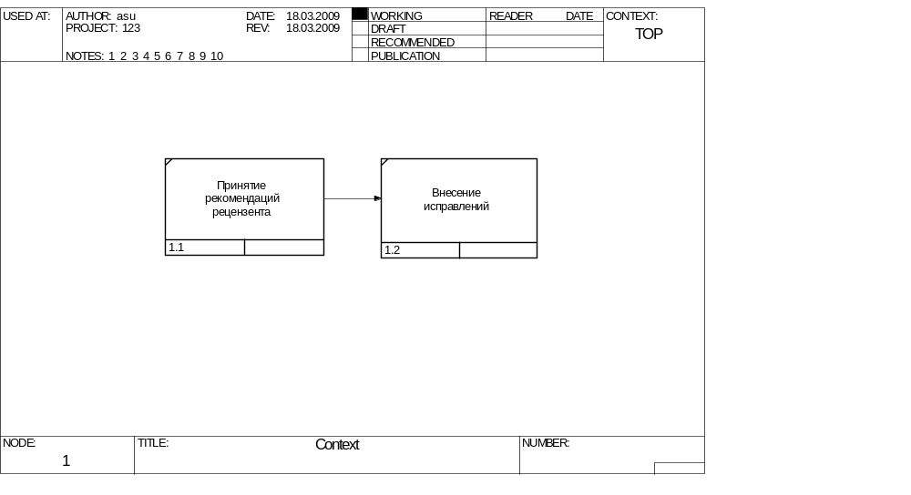
Связь «старшая стрелка»
Связь типа «временное предшествование» - Precedence
Соединяет единицы работ
Показывает, что работа-источник должна быть закончена прежде, чем начнется работа-цель
1.1
1.1´
1.2
1.2´

Slide 30

Стрелка отношений
Связь типа нечеткое отношение - Relational
Изображается в виде пунктирной линии, используется для изображения связи между единицами работ, а также между единицами работ и объектами ссылок
1.1
1.2
1.1´
1.2´

Slide 31
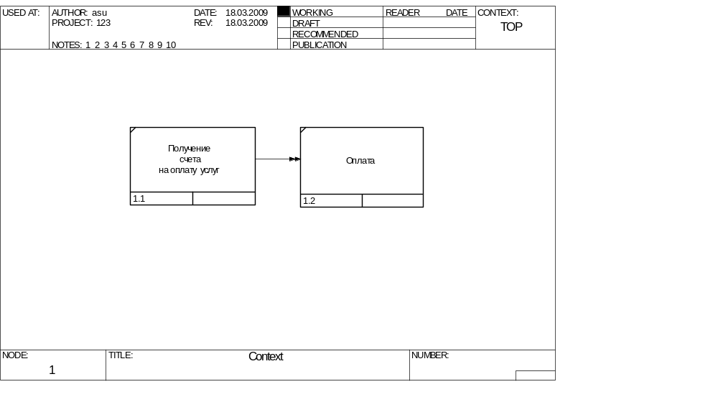
Поток объектов
Стрелка, изображающая поток объектов - Object Flow
Применяется для описания того факта, что объект используется в двух и более единицах работ, например, когда объект порождается в одной работе и используется в другой

Slide 32
Перекрестки (соединения)
Используются для отображения логики взаимодействия стрелок при их слиянии или разветвлении, для отображения множества событий, которые могут или должны быть завершены перед началом следующей работы.
Различают перекрестки для слияния и разветвления стрелок.
Перекрестки не могут быть одновременно использованы для слияния и разветвления стрелок.
Все перекрестки на диаграммах нумеруются, каждый номер имеет префикс J.
В отличие от других методологий (IDEF0, DFD) стрелки могут сливаться или разветвляться только через перекрестки.

Slide 33
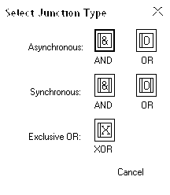
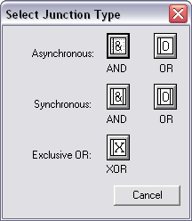
Типы перекрестков
Обозна-чение | Наименование | Смысл в случае слияния стрелок | Смысл в случае разветвления стрелок
 | Асинхрон-ное «И» | Все предшествующие процессы должны быть завершены | Все последующие процессы должны быть запущены
 | Синхрон-ное «И» | Все предшествующие процессы должны быть завершены одновременно | Все последующие процессы запускаются одновременно
 | Асинхрон-ное «ИЛИ» | Один или несколько предшествующих процессов должны быть завершены | Один или несколько следующих процессов должны быть запущены

Slide 34
Типы перекрестков
Обозна-чение | Наименование | Смысл в случае слияния стрелок | Смысл в случае разветвления стрелок
 | Синхронное «ИЛИ» | Один или несколько предшествующих процессов должны быть завершены одновременно | Один или несколько следующих процессов должны быть запущены одновременно
 | Эксклюзивное (исключающее) «ИЛИ» | Только один предшествующий процесс должен быть завершен | Только один следующий процесс запускается

Slide 35
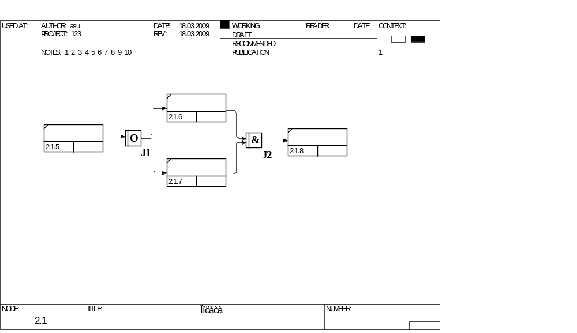
Правила создания перекрестков
1. Каждому перекрестку для слияния должен предшествовать перекресток для разветвления.
2. Перекресток для слияния «И» не может следовать за перекрестком для разветвления типа синхронного или асинхронного «ИЛИ»

Slide 36
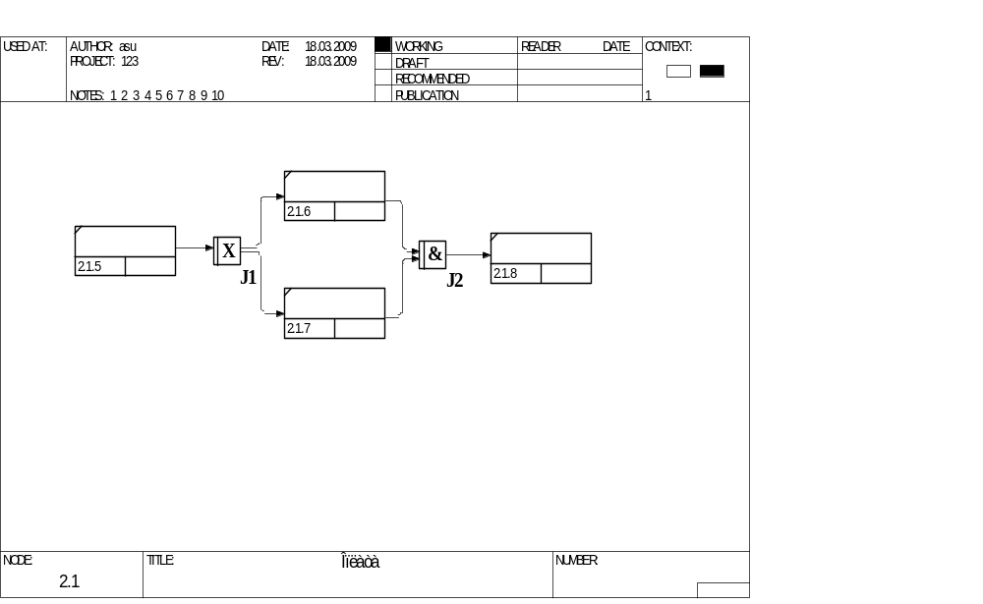
Правила создания перекрестков
3. Перекресток для слияния «И» не может следовать за перекрестком типа исключительного «ИЛИ»

Slide 37
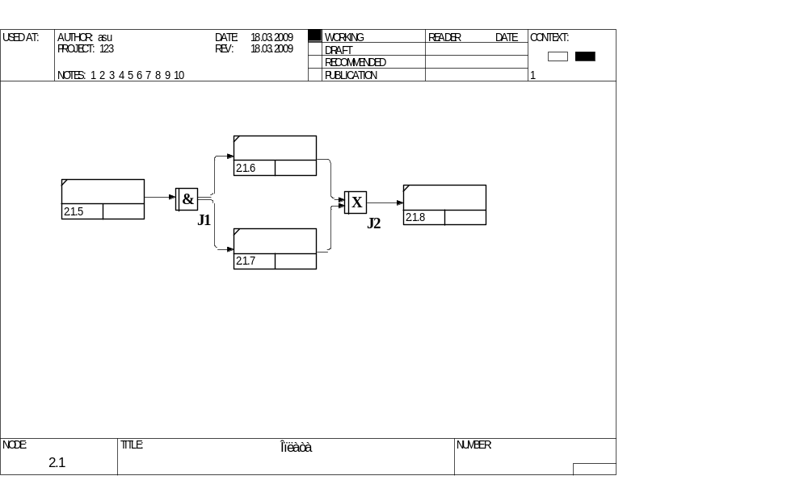
Правила создания перекрестков
4. Перекресток для слияния типа исключительного «ИЛИ» не может следовать за перекрестком для разветвления типа «И»
5. Перекресток, имеющий одну стрелку на одной стороне, должен иметь более одной стрелки на другой.

Slide 38
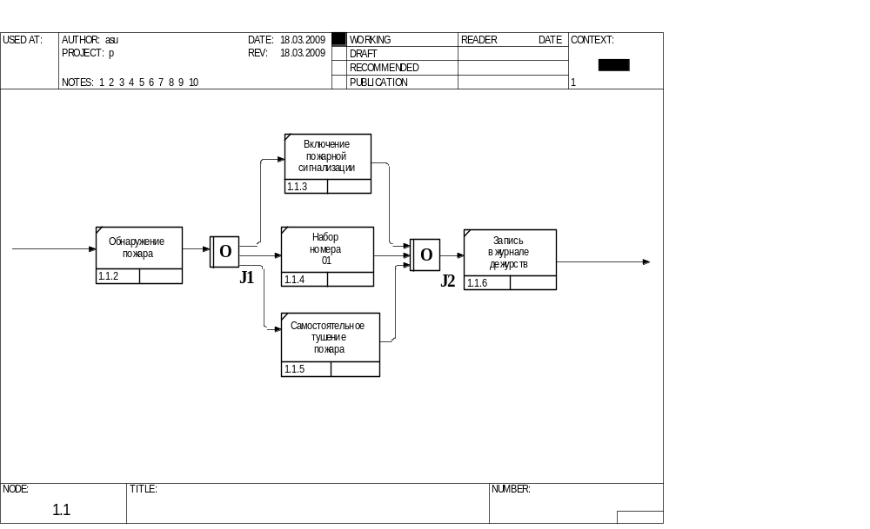
Примеры

Slide 39
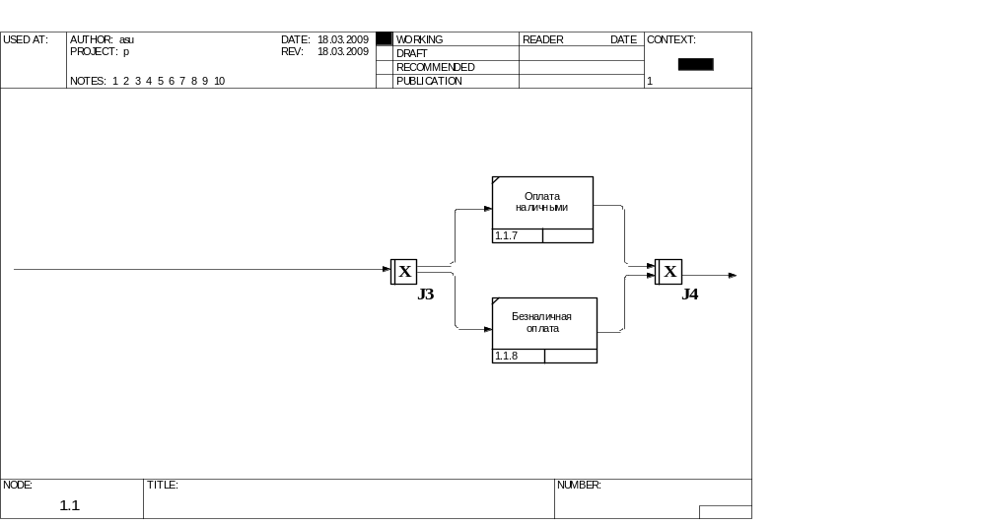
Примеры

Slide 40
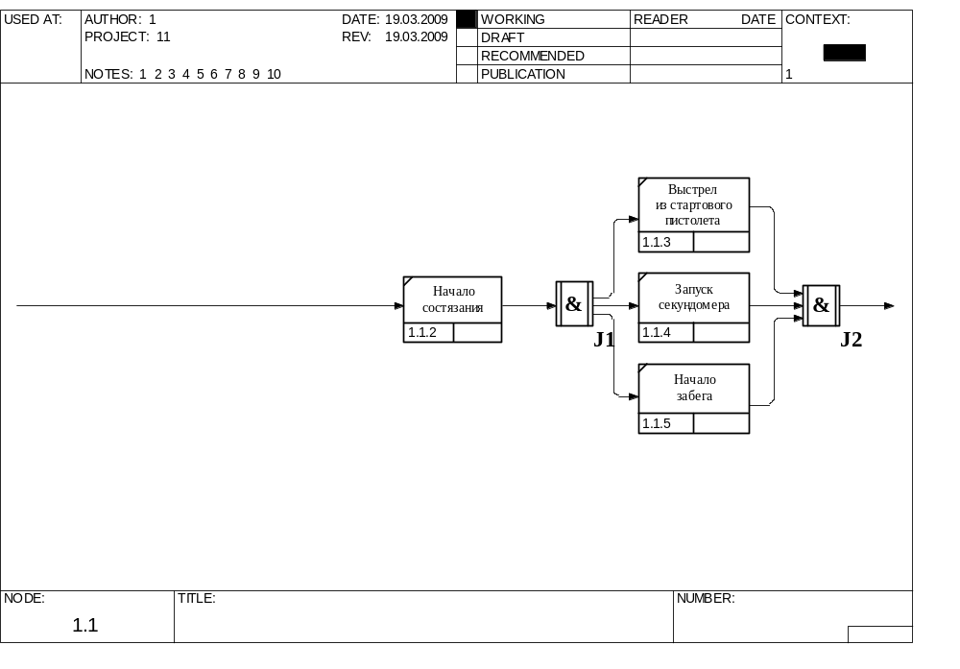
Примеры

Slide 41
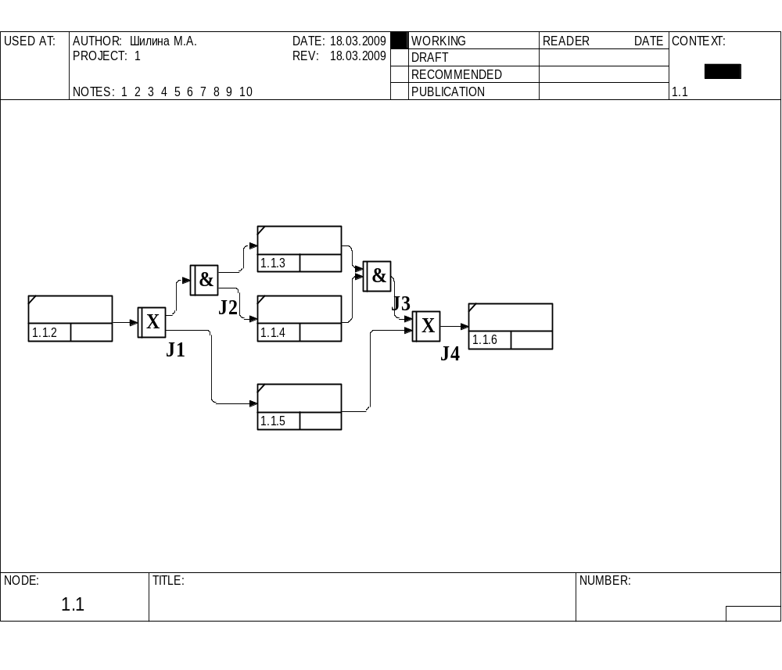
Комбинации перекрестков
Перекрестки могут комбинироваться для создания сложных соединений

Slide 42
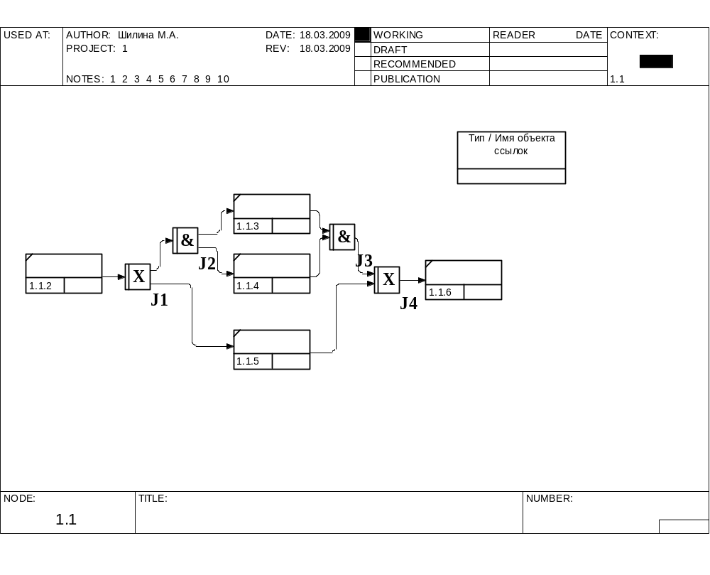
Объект ссылок
выражает идею, концепцию данных, которые нельзя связать со стрелкой, перекрестком, работой
используется при построении диаграммы для привлечения внимания пользователя к каким-либо важным аспектам модели

Slide 43
Объект ссылок
Официальная спецификация IDEF3 различает 3 стиля объектов ссылок – безусловные (unconditional), синхронные (synchronous), асинхронные (asynchronous).
BPWin поддерживает только безусловные объекты ссылок.

Slide 44
Типы объектов ссылок
Тип объекта ссылок | Назначение
1. Object | Используется для описания того, что в действии принимает участие какой-либо заслуживающий отдельного внимания объект
2. Ссылка GOTO | Используется для реализации цикличности выполнения действий. Этот объект также может относиться к перекрестку
3. Единица действий UOB (Unit of Behavior) | Используется для многократного отображения на диаграмме одного и того же действия, но без цикла

Slide 45
Типы объектов ссылок
Тип объекта ссылок | Назначение
4. Заметка (Note) | Используется для документирования какой-либо важной информации общего характера, относящейся к изображаемому на диаграммах. Служит альтернативой методу помещения текстовых заметок непосредственно на диаграммах
5. Уточнение Elaboration (ELAB) | Для уточнения или более подробного описания изображаемого на диаграмме. Обычно используется для детального описания разветвления или слияния стрелок на перекрестках

Slide 46
Декомпозиция работ в IDEF3
В IDEF3 декомпозиция используется для детализации работ.
Методология IDEF3 позволяет декомпозировать работу многократно, т.е. работа может иметь множество дочерних работ.
Это позволяет в одной модели описать альтернативные потоки.
Возможность множественной декомпозиции предъявляет дополнительные требования к нумерации работ

Slide 47
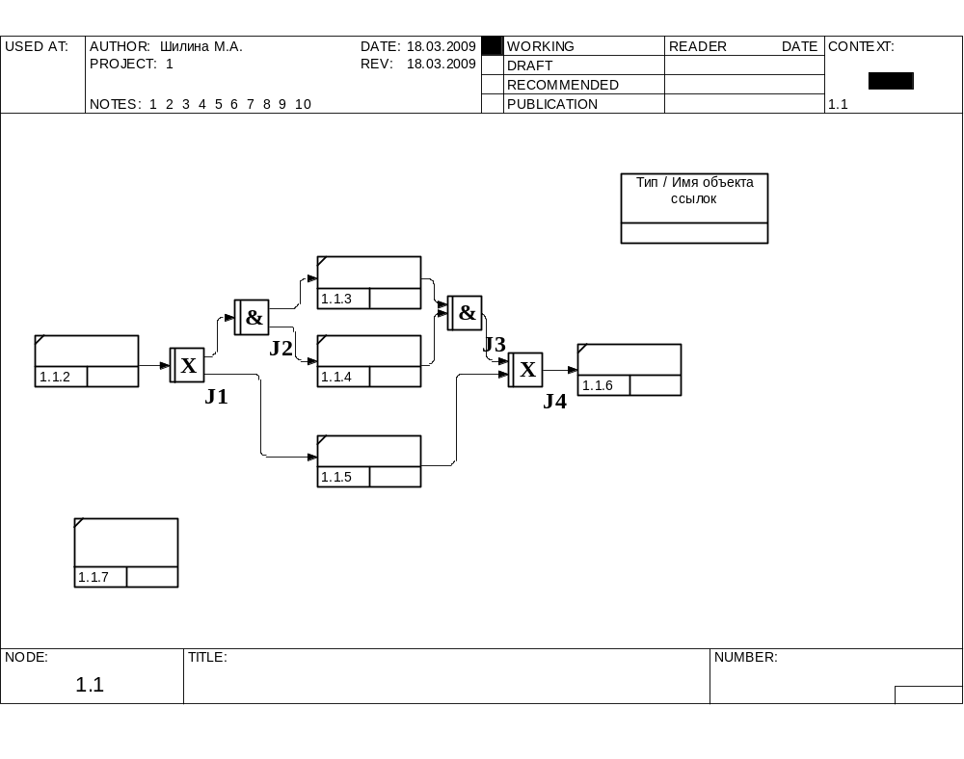
Нумерация работ в IDEF3
Номер работы состоит из номера родительской работы, версии декомпозиции и собственного номера работы на текущей диаграмме
Номер родительской работы
Версия декомпозиции
Собственный номер единицы работ

Slide 48
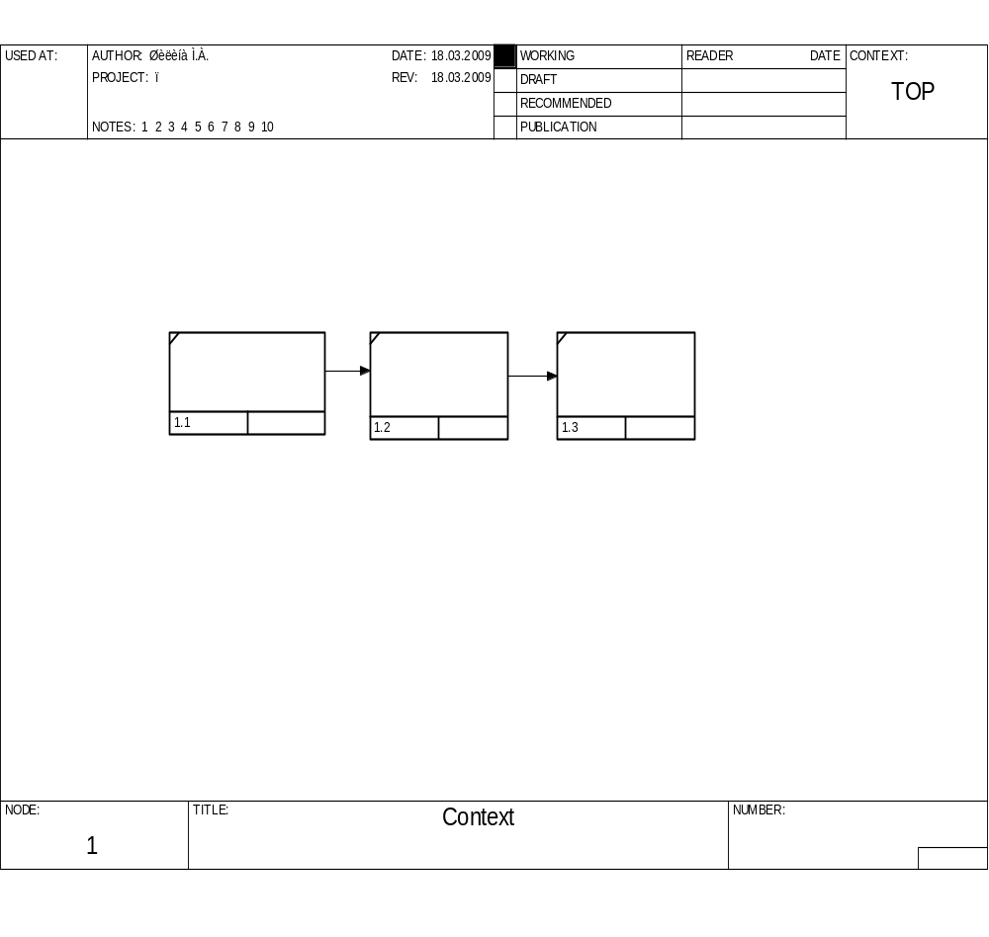
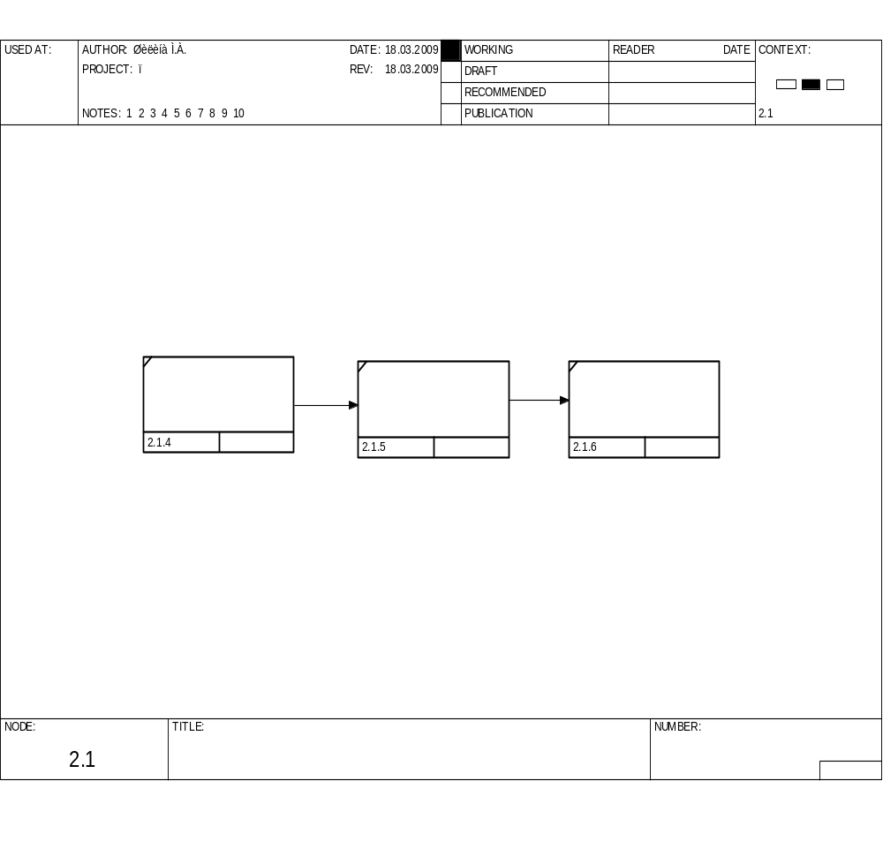
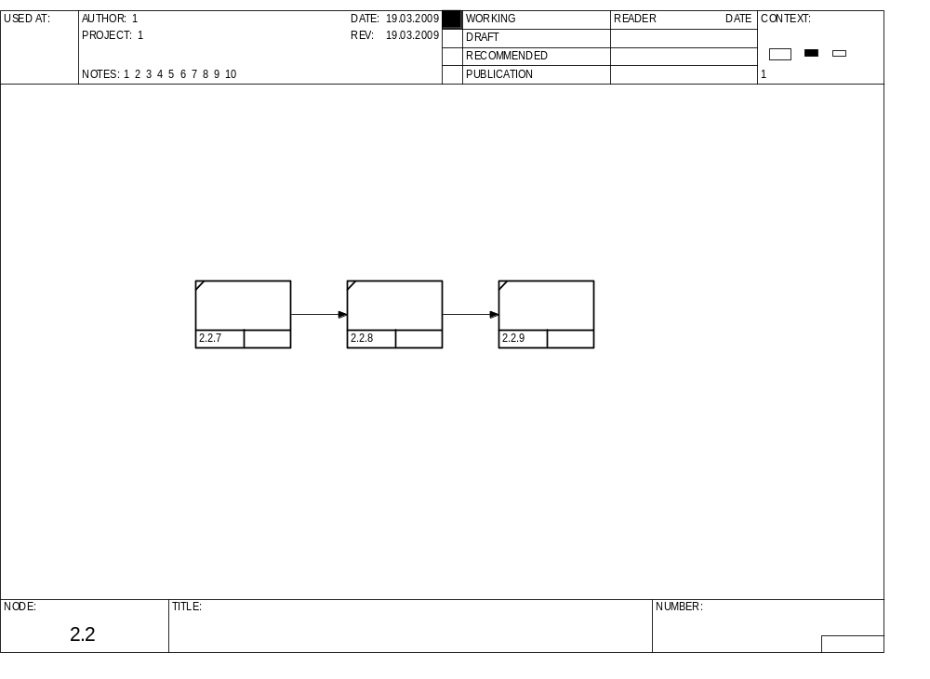
Структура множественной декомпозиции работ
Первая декомпозиция работы 1.2
Вторая декомпозиция работы 1.2

Slide 49
Пример построения модели IDEF3
Рассмотрим на примере построения динамической модели процесса «Выполнение курсовой работы»
Начнем с построения контекстной диаграммы
Выполнение курсовой работы
1.1

Slide 50
Пример построения модели IDEF3
Выполним декомпозицию контекстной диаграммы:
Выполнение разделов к/р
1.1.4
Оформление пояснит. записки
Получение задания
Подбор литературы
&
&
1.1.2
1.1.3
J1
J2
1.1.6
Посещение консультаций
1.1.5
OBJECT/ Преподаватель
Защита
1.1.7
Примечание: Обратите внимание на нумерацию единиц работ. Родительской является работа с собственным номером 1. Она декомпозируется первый раз, следовательно, версия декомпозиции = 1, далее следует собственный номер единицы работ в рамках модели (2-7).

Slide 51
Пример построения модели IDEF3
Выполним декомпозицию UOW №4 – «Выполнение разделов к/р»
ELAB/ Если есть ошибки в расчетах – внесение исправлений
Выполнение расчетов
4.1.9
Написание теор.части
Оформление
Х
&
&
Х
4.1.8
4.1.11
J6
J3
J4
J5
Построение графиков
4.1.10

Slide 52
Пример построения модели IDEF3
Продекомпозируем повторно контекстную диаграмму (в виде сценария IDEF3 для выполнения курсовой работы по «Информатике и программированию»)
Построение блок-схемы
1.2.13
Написание программы
Получение задания
&
&
Математическое моделирование
J8
1.2.15
1.2.12
J7
1.2.14
Тестирование и отладка
Оформление поясн. записки
GOTO/ При обнаружении ошибок при тестировании возврат к 1.2.15
1.2.16
1.2.17

Slide 53
Изученные понятия
Динамическое моделирование
Методология IDEF3
Единица работ (UOW)
Связь (старшая стрелка, нечеткое отношение, поток объектов)
Перекресток ((а)синхронное «И», «ИЛИ», эксклюзивное «ИЛИ»)
Объект ссылок (Object, GOTO, UOB, ELAB, Note)
Декомпозиция работ

